Slide 1

Introdução a Informática
LUIZ FELIPE DE OLIVEIRA
GRADUADO EM COMPUTAÇÃO
ESPECIALISTA EM GOVERNANÇA EM TI
ESPECIALISTA EM GESTÃO DE PROJETOS
FUNDADOR DO IPM @felipeipm

Slide 2

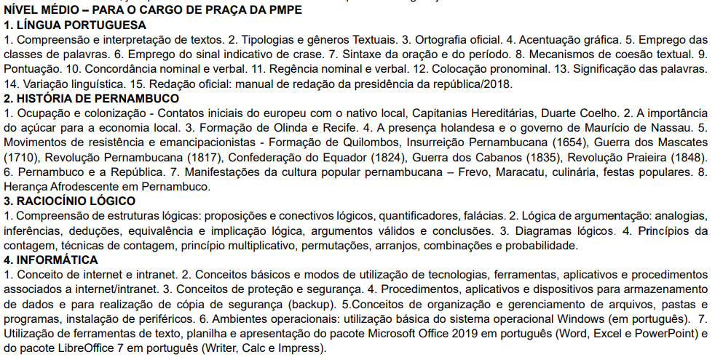
EDITAL PMPE

Slide 3
Conceito de internet e intranet.
Conceitos básicos e modos de utilização de tecnologias, ferramentas, aplicativos e procedimentos associados a internet/intranet.
Conceitos de proteção e segurança.
Procedimentos, aplicativos e dispositivos para armazenamento de dados e para realização de cópia de segurança (backup).
Conceitos de organização e gerenciamento de arquivos, pastas e programas, instalação de periféricos.
Ambientes operacionais: utilização básica do sistema operacional Windows (em português).
Utilização de ferramentas de texto, planilha e apresentação do pacote Microsoft Office 2019 em português (Word, Excel e PowerPoint) e do pacote LibreOffice 7 em português (Writer, Calc e Impress).

Slide 4
O QUE É INFORMÁTICA?
Informática pode ser considerada como significado “informação automática”, ou seja, a utilização de métodos e técnicas no tratamento automático da informação. Para tal, é preciso uma ferramenta adequada: O computador.
O QUE É UM COMPUTADOR?
O computador é uma máquina que processa dados, orientado por um conjunto de instruções e destinado a produzir resultados completos, com um mínimo de intervenção humana.

Slide 5
COMO FUNCIONA UM COMPUTADOR?
Em informática, e mais especialmente em computadores, a organização básica de um sistema será na forma de:
Entrada -> Processamento -> Saída
Dispositivos de entrada são os equipamentos através dos quais podemos introduzir dados no computador.

Slide 6
Processamento pode ser definido como sendo a maneira pela qual os dados de entrada serão organizados, modificados, transformados ou agrupados de alguma forma, gerando-se assim uma informação de saída.
Dispositivos de saída são os equipamentos através dos quais são geradas as informações resultantes do processamento. Exemplo, o monitor e a impressora.

Slide 7
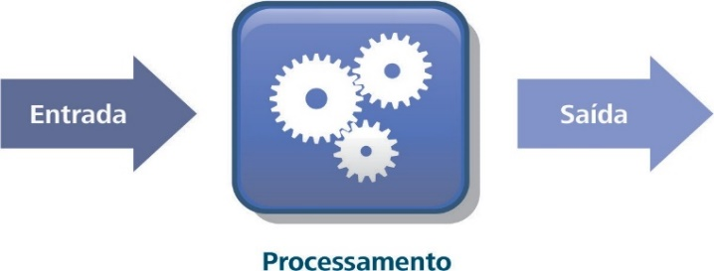
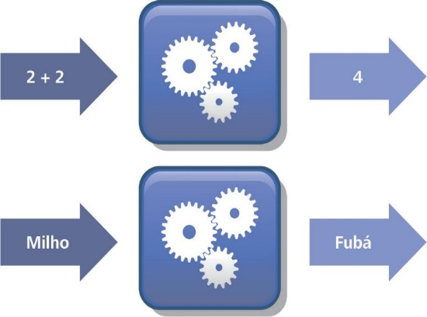
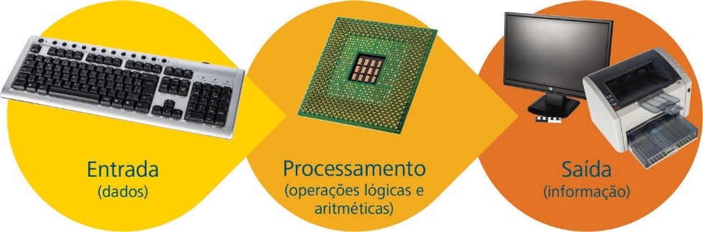
PRINCÍPIOS DE FUNCIONAMENTO

Slide 8
CONCEITOS FUNDAMENTAIS DA INFORMÁTICA
É chamado de sistema de computação, o conjunto de hardware e software através do qual executamos um processamento de dados.
O Hardware é o equipamento físico, representado no computador por suas partes mecânicas, eletrônicas e magnéticas. A máquina em si, tudo o que se pode tocar. Pode ser basicamente formado por: unidade central de processamento, memória e unidades de entrada ou saída de dados.

Slide 9
O Software é o conjunto de programas (instruções) que faz com que o computador realize o processamento e produza o resultado desejado.

Slide 10
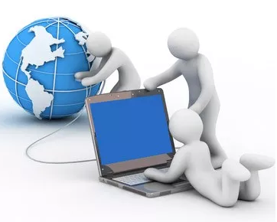
INTRANET
É uma rede de computadores privada de uso exclusivo de um determinado local, como, por exemplo, a rede de uma empresa, que só pode ser acessada pelos seus utilizadores ou colaboradores internos.
A intranet também é uma rede de computadores, mas utilizada de maneira centralizada, dentro de empresas, para que somente informações daquele grupo circulem.

Slide 11
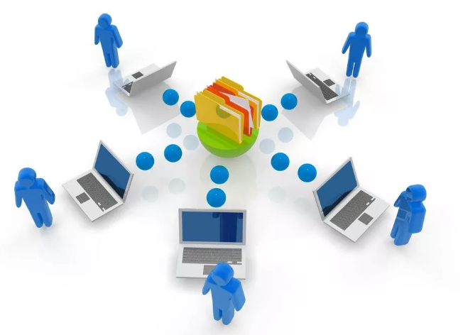
INTERNET
Conjunto de computadores autônomos interconectados por uma única tecnologia” (Tanembaum, 2003)
A internet é o conjunto de redes locais espalhadas pelo mundo interligadas entre si, trocando informações utilizando protocolos específicos para que ela funcione perfeitamente.

Slide 12
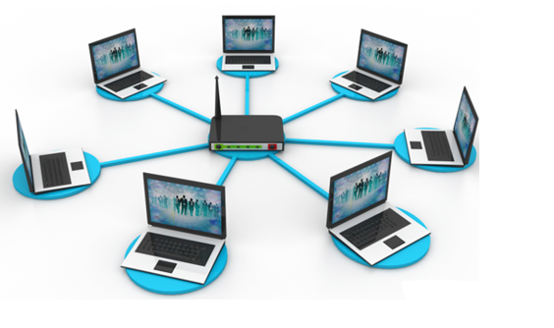
EXTRANET
Uma extranet é uma rede de computadores que permite acesso externo controlado, para negócios específicos ou propósitos educacionais.
Exemplo: Secretaria de educação (escolas) e Internet Banking.

Slide 13
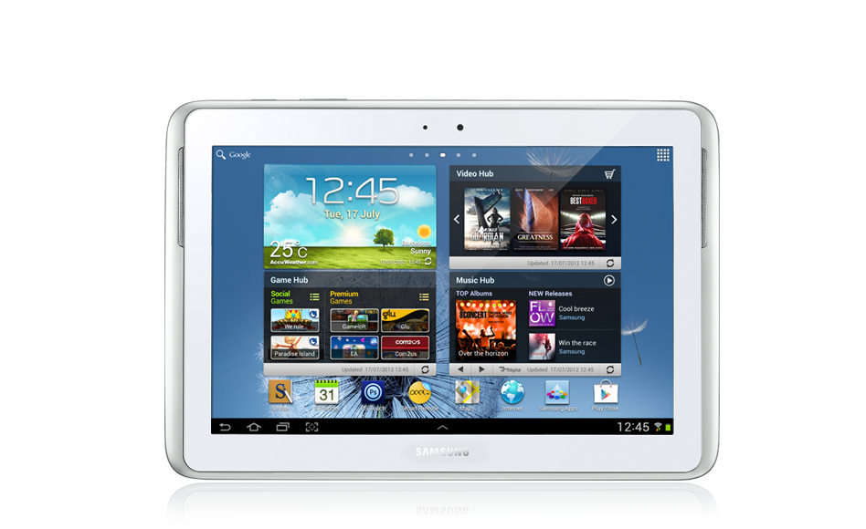
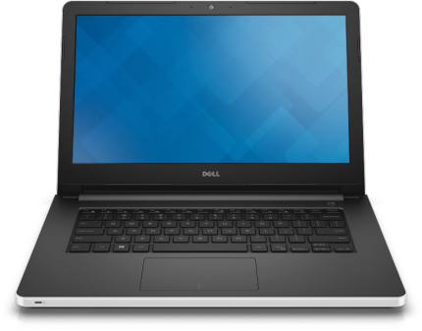
TIPOS DE COMPUTADORES

Slide 14
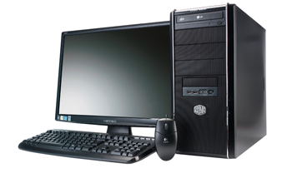
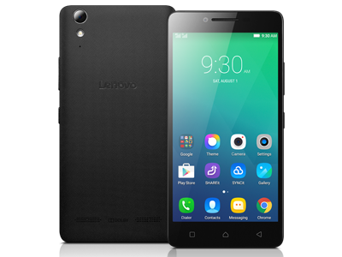

Slide 15
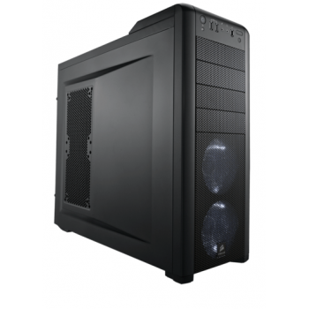

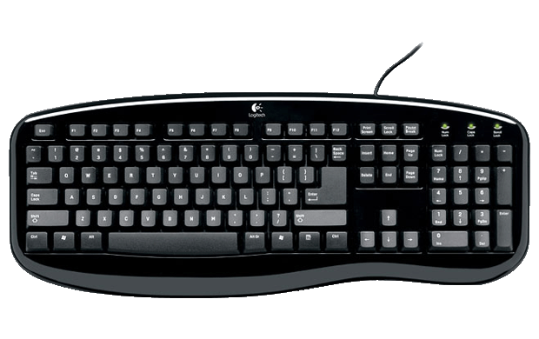
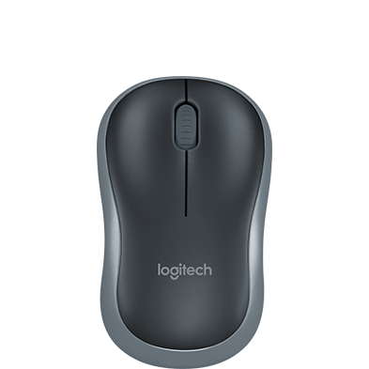
O termo hardware é usado para fazer referência a detalhes específicos de cada equipamento, incluindo informações detalhadas sobre seus componentes, seu funcionamento, suas restrições e potencialidades (TANENBAUM, 2007).

Slide 16
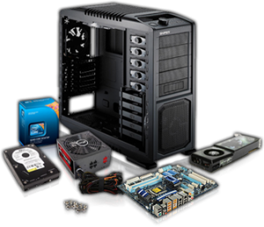
PRINCIPAIS COMPONENTES INTERNOS

Slide 17
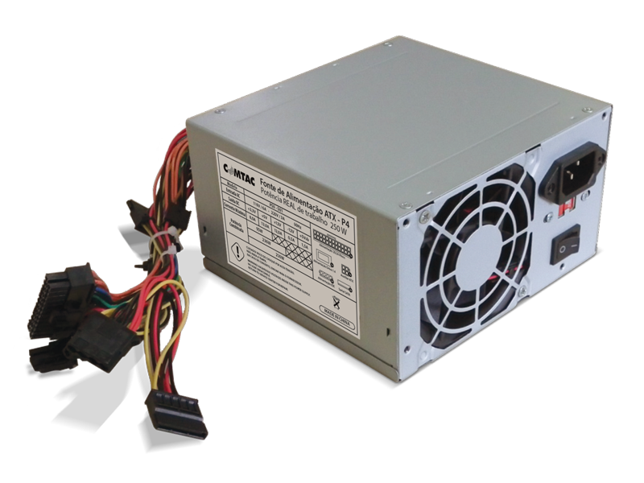
FONTE DE ALIMENTAÇÃO

Slide 18
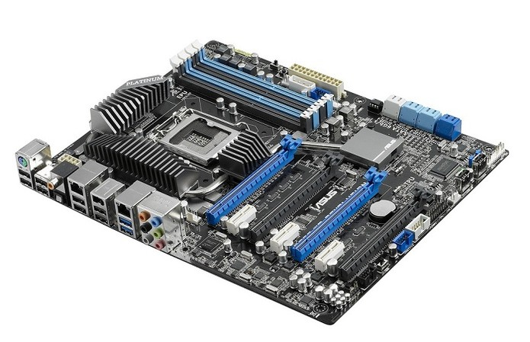
PLACA MÃE

Slide 19
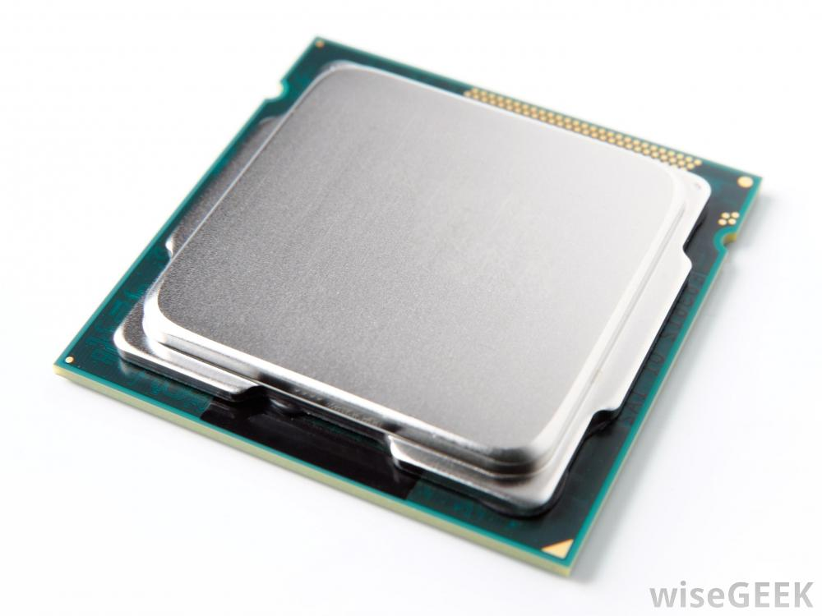
PROCESSADOR

Slide 20
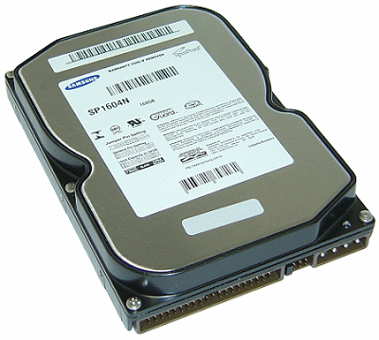
DISCO RÍGIDO

Slide 21
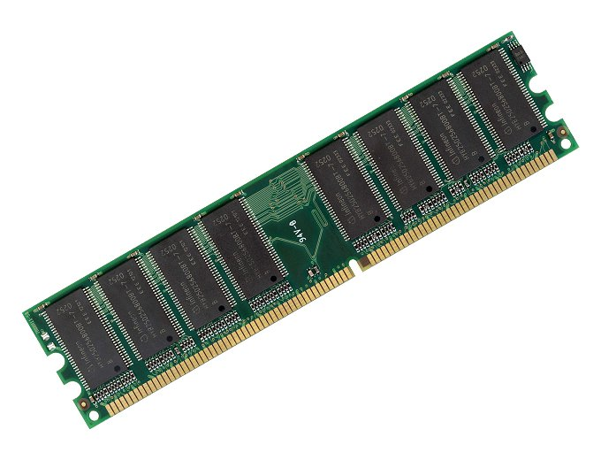
MEMÓRIA RAM
Volátil.

Slide 22
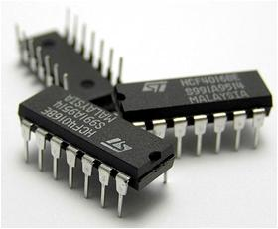
MEMÓRIA ROM
Não volátil.

Slide 23
DISPOSITIVOS DE ARMAZENAMENTO

Slide 24
PERIFÉRICOS DE ENTRADA
TECLADO

Slide 25
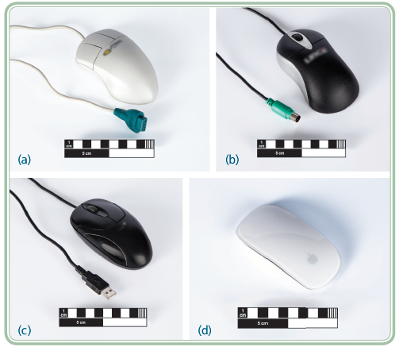
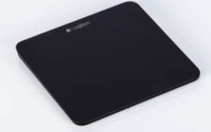
PERIFÉRICOS DE ENTRADA
MOUSE
TOUCHPADS

Slide 26
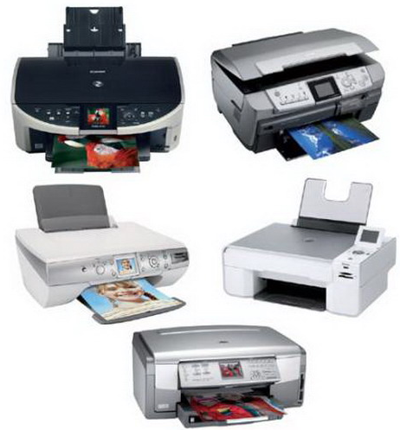
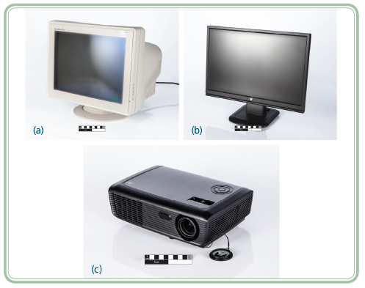
PERIFÉRICOS DE SAÍDA
MONITOR
IMPRESSORA

Slide 27


SOFTWARE

Slide 28



SISTEMAS OPERACIONAIS

Slide 29

SUÍTE DE APLICATIVOS

Slide 30




WRITER
CALC
IMPRESS

Slide 31
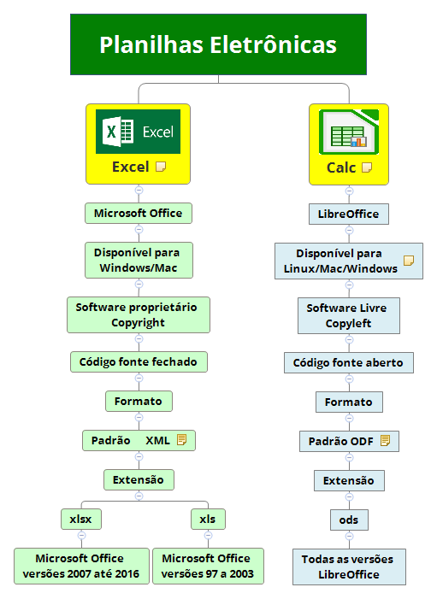

Slide 32
MICROSOFT OFFICE X LIBREOFFICE
WORD
CALC
EXCEL
IMPRESS
POWERPOINT
WRITER

Slide 33



PRINCIPAIS NAVEGADORES
        Internet Explorer ou simplesmente I.E.
        Microsoft Edge
        Mozilla Firefox.

Slide 34



PRINCIPAIS NAVEGADORES
        Google Chrome
        Opera
        Safari

Slide 35
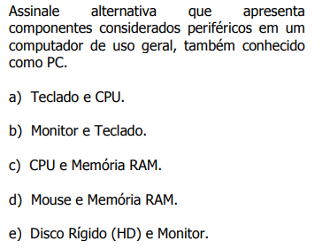
QUESTÕES INSTITUTO AOCP

Slide 36
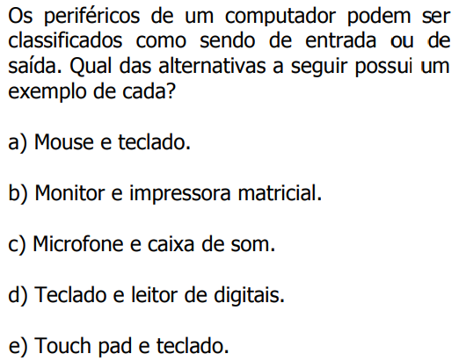

Slide 37
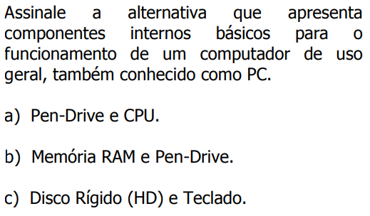
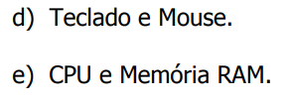

Slide 38
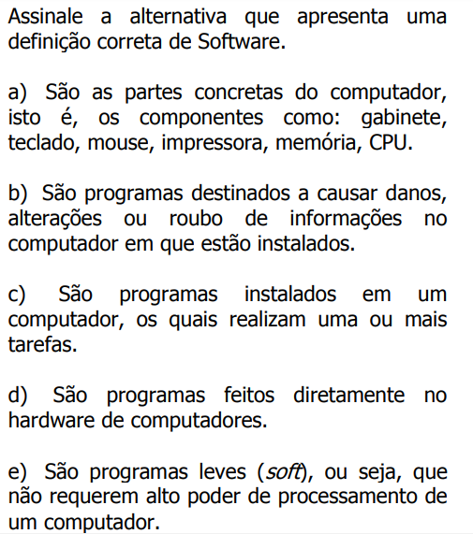

Slide 39
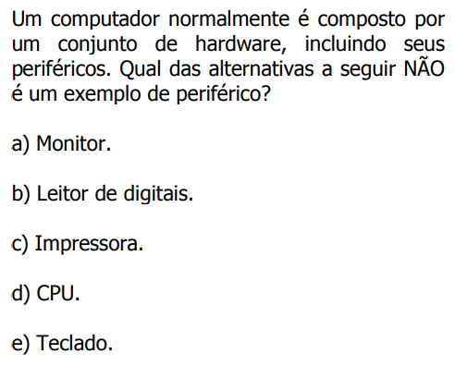

Slide 40
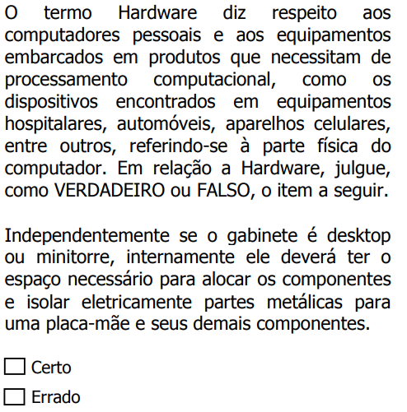

Slide 41
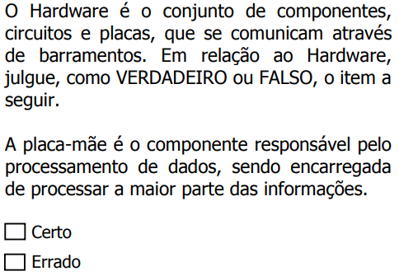

Slide 42
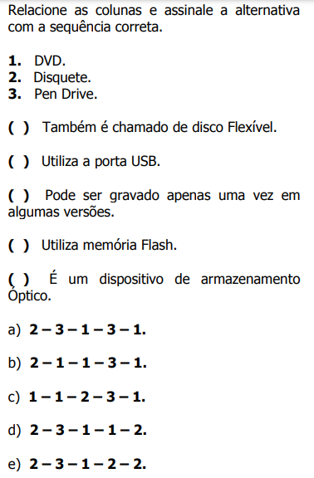

Slide 43
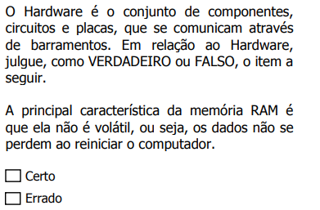

Slide 44
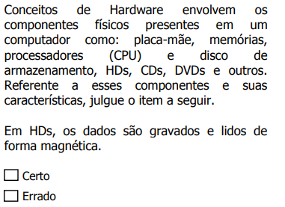

Slide 45


